Slide 1
TCL
Tool Command Language
By Shmuel Bisberg & Avi Yalow

Slide 2
רקע
הוצאה לאור בשנת 1988 על ידי פרופ' ג'ון אוסטראוט מאוניברסיטת קליפורניה
אוסטרהאוט עבד על פרויקטי מחקר שונים שדרשו אינטגרציה של רכיבי תוכנה שונים
אוסטרהאוט רצה שפה שתוכל לשמש כ"דבק" שיחבר יחד רכיבי תוכנה שונים
הוא שם לב לכך ששפות התכנות הקיימות היו מורכבות מדי, קשות להטמעה ולא גמישות מספיק למשימות script ואוטומציה.

Slide 3
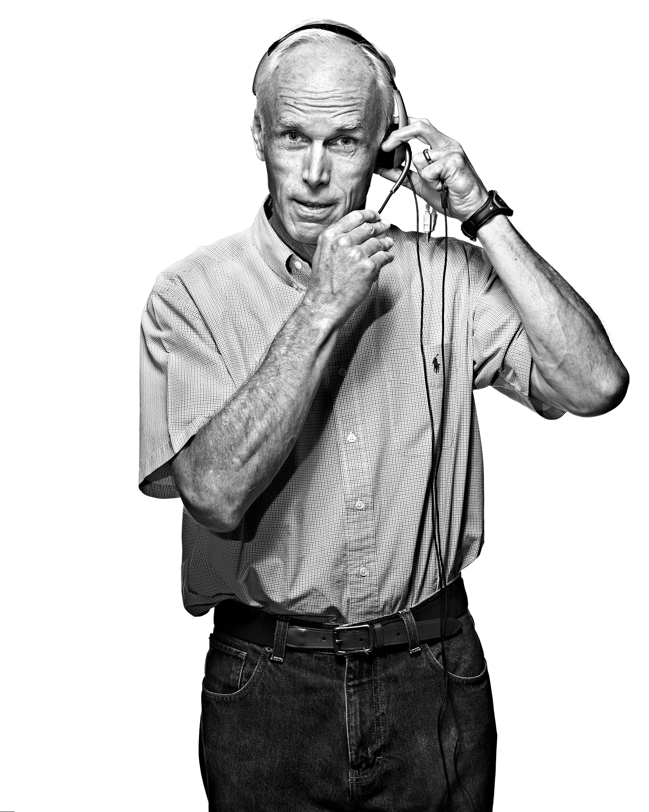
על אוסטרהאוט
נולד ב-1954, תואר ראשון ותואר דוקטור במדעי המחשב מאוניברסיטת ייל, פרופסור למדעי המחשב באוניברסיטת קליפורניה, ברקלי
עבד על: Tcl/Tk, Safe-Tcl, Magic
זכה בפרס ACM ונבחר כחבר באקדמיה הלאומית להנדסה
כיהן כמנהל המהנדסים של google

Slide 4
יעוד השפה
מיועדת להטמעה במערכות שונות
הטמעה ברכיבים אלקטרוניים
הטמעה בCAD
GUIs
סקריפטים ואוטומטיזציה – בעלת אבסטרקציה נהדרת של GNU

Slide 5
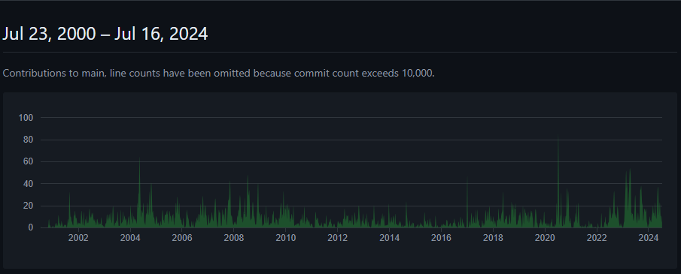
התפתחות השפה
מאז 1988 ועד 2012 הגיעו לגרסה 8.6
ב1990 הוכרז על TK ועל כך היא ידוע
במהלך שנות ה2000 נוסף OOP
גרסה 9 בדרך
הוחלף בPython וJava עם הזמן

Slide 6
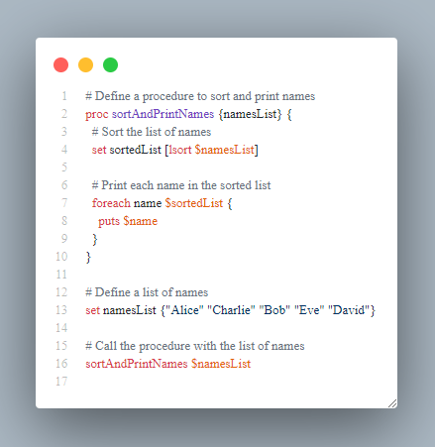
Readability
דומה לSHELL
לא דומה למה שמוכר לנו כיום
בלי טיפוסים סטטיים
בלי ניהול זיכרון
קריאות גבוה

Slide 7
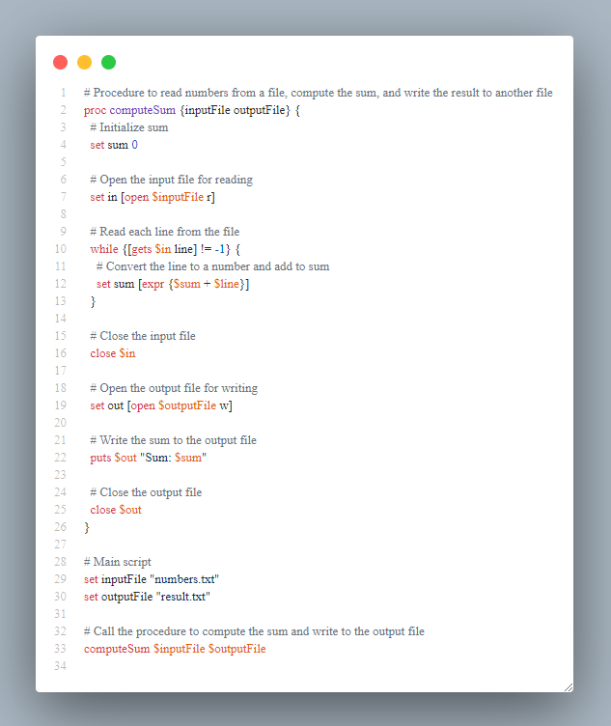
Writability
אין טיפוסים
אין intellicence
אין צורך במבנה מסובך כמו JAVA
אין ניהול זיכרון
מאוד דקלרטיבית
כתיבה מאוד אבל צריך להתרגל

Slide 8
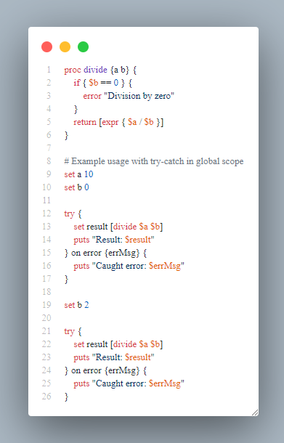
Reliability
אין טיפוסים
מנגנון טוב לטיפול בשגיאות
אין מצביעים – פחות טעויות

Slide 9
Orthogonality
משתנים הם מחרוזות
Flow control סטנדרטי
מאוד אורתוגונלית

Slide 10
well defined
קוד פתוח – ריכוזי
פשטות

Slide 11
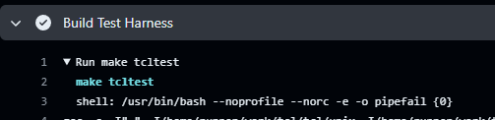
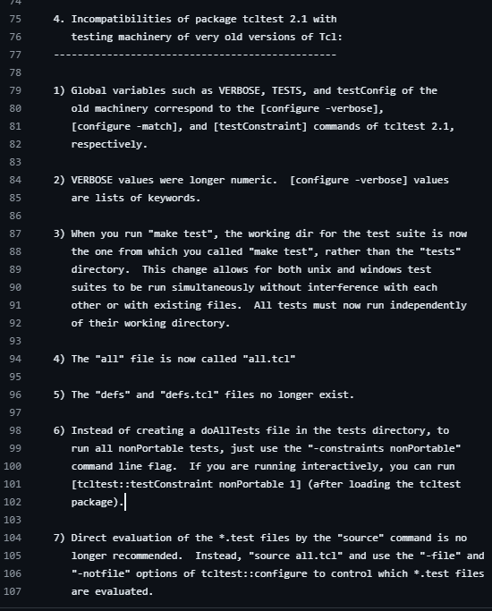
backward compatibility
השפה נעזרת בסטנדרט Y.X כאשר Y – שינויים קטנים, X – שינויים משמעותיים
יש טסטים שנועדו לזה בGITHUB של השפה (בתמונה הוראות לבדיקות עבור גרסאות מלפני 20 שנה)
שימוש בספריות ישנות מאוד עבדו לנו
CORE API נישאר זהה במשך עשרות שנים
בעלת תמיכה לאחור גבוה

Slide 12
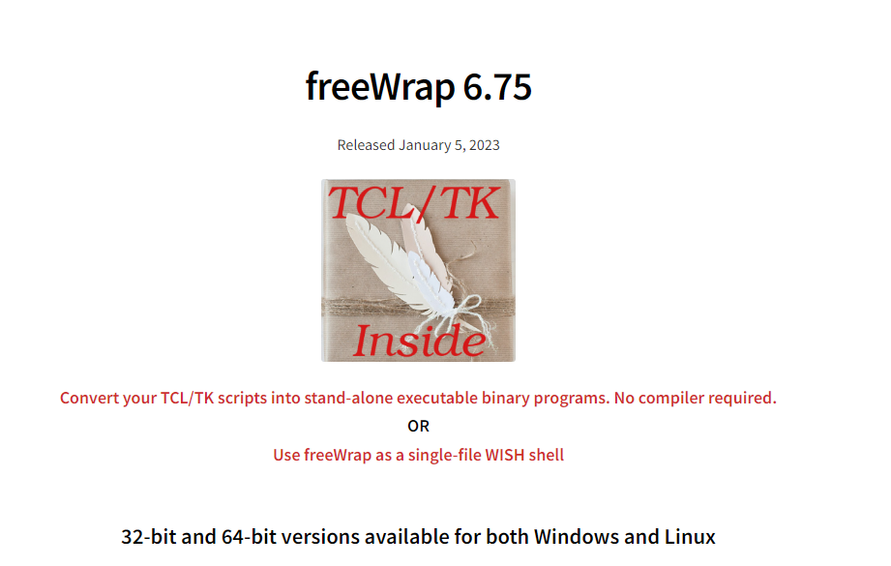
portability
Cross-Platform Compatibility
Interpreter Independence
Embedding and Integration
ניתן להמרה לEXE ע"י freeWrap אם יש בכך צורך
TK נועדה להיות Cross-Platform
לסיכום: בעלת ניידות גבוה גם בתוכנה וגם בחומרה

Slide 13
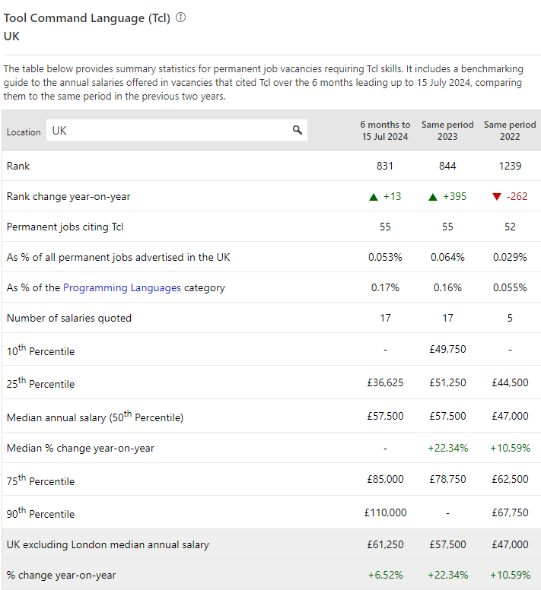
Cost
קוד פתוח
קל ללמידה
כוח עבודה זול יחסית
פיתוח מהיר

Slide 14
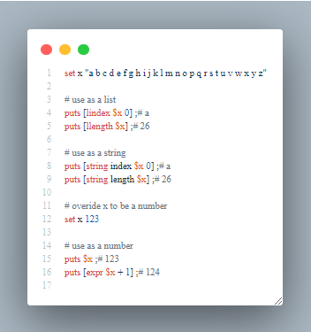
טיפוסים בשפה
Week types
משתנים בוליאניים: הם הקבועים 0,1 – אין בשפה true, false
List – רשימות ולהן המון פקודות מאוד נוחות
Array – רשימה אסוציאטיבית
Dictionaries – החל מ Tcl 8.5 נוסף מבנה נתונים זה והוא שדרוג של Array

Slide 15
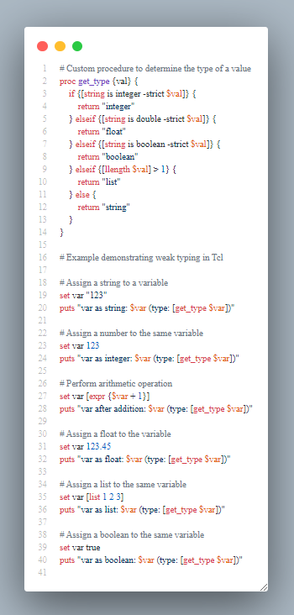
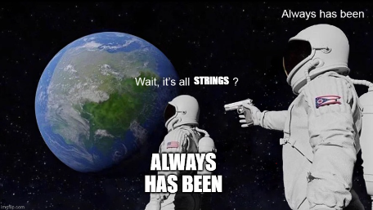
Duck type
טיפוסים מזוהים ע"י השפה אך מיוצגים כמחרוזת בזיכרון
הטיפוסים הם duck typed ופונקציות בשפה יזרקו errors בזמן ריצה אם יש בעיה הקשורה לטיפוס ארגומנט הנשלח לפונקציה

Slide 16
Garbage collector
משתמש בשיטת reference counting
TCL פוטרת את בעיית ה- Circular References באופן אוטומטי בשל ה- immutability שמושרשת באופן חזק בשפה (הכל מחרוזות כזכור).
אך עדיין יש מקרים בהם בעיה זו יכולה לצוץ ולשפה יש API מיוחד עבור זה- הפונקציות Tcl_IncrRefCount ו- Tcl_DecrRefCount
שיטה זו מאוד יעילה ומאוד מינימליסטית מה שתורם לגודל האינטרפרטר הקטן וה- Shell Session בעל תקורה נמוכה מאוד
הבחירה בשיטה הנ"ל מתאימה מאוד לאופי השפה ולדרכים בה משתמשים בשפה

Slide 17
Scope
השפה בעלת Dynamic scoping – התייחסות למשתנה הוא בהתאם לסדר ומקום ההתייחסות (context aware).
בTCL ה- scops מתחלקים לשלושה כלליים: Global Scope, Local Scope, Namespace Scope
ניצור Namespace Scope ע"י ההצהרה namespace eval וניצור משתנים השייכים אליו ע"י הפקודה variable, ניגש לאותם משתנים ע"י האופרטור :: לדוגמא: myNamespace::examplePro
ניגש למשתנה בSCOPE גבוה יותר ע"י הפקודה upvar ניגש למשתנה ב- global scope ע"י הפקודה global

Slide 18
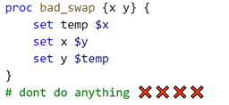
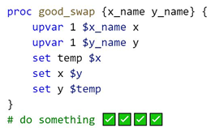
Pass by value\by refference
באופן ברירת מחדל העברה היא BY VALUE
בשביל להעביר By ref נשתמש בפונקציות שהזכרנו בSCOPE – upvar ו- global
דוגמא:

Slide 19
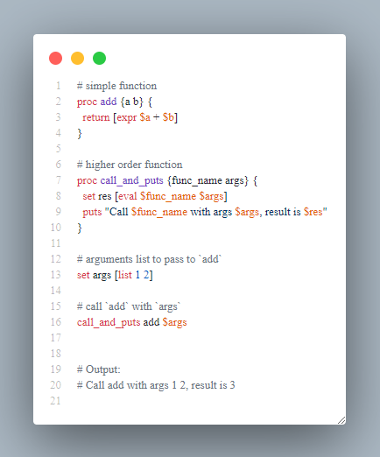
Pass By name
בדומה לPHP וjavascript* ניתן להעביר משתנים By name
כך ניתן לעשות תכנון פונקציונלי - first class
כך משתמשים בתכנון מקבילי

Slide 20
פרדיגמות
פונקציונלי - first-class citizens (לא טהור)
אימפרטיבי
פרוצדורלי – לא טהור
מונחה עצמים – תומך במחלקות, ירושות (מרובות) ואינקפסולציה
מונחה אירועים
מונחה נתונים - מאפשרת גישה למבני נתונים שונים ומאפשרת תכנות המתמקד במניפולציה ובניהול של נתונים (ניראה אנקדוטה מעניינת בהמשך...).

Slide 21
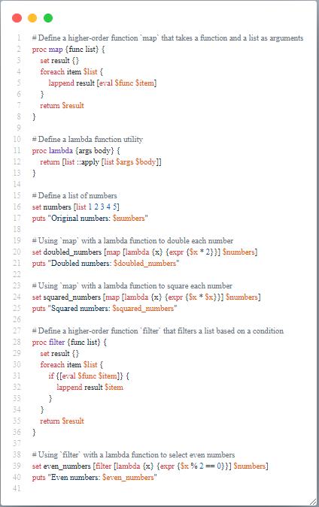
פונקציונלי
higher-order functions
שימוש ב lambdas
פונקציות ומשתנים שמן ומים
Reduce, map, filter

Slide 22
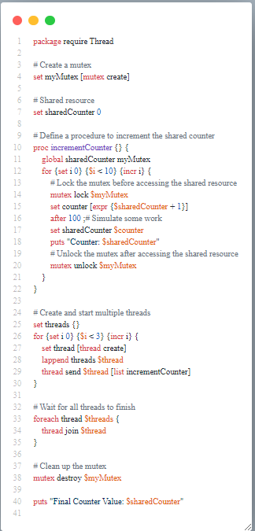
אימפרטיבי
Tcl מאפשרת מניפולציות ברמה נמוכה
למרות אבסטרקציית השפה עדיין אפשר לרדת לדקויות
תמיכה בכל סטנדרט GNU
Mutex

Slide 23
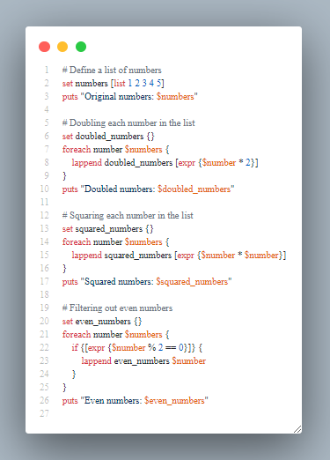
פרוצדורלי
שילוב פונקציות ומשתנים
סקריפט ליניארי של פעולות
לא טהור

Slide 24
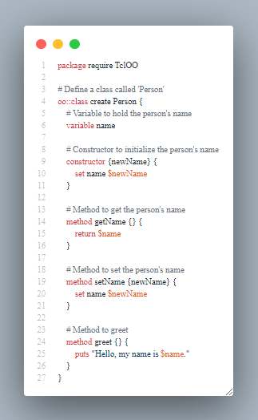
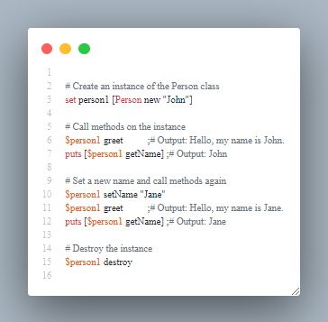
מונחה עצמים
מאפשר אך לא טהור
פופולרי כAPI של ספריות
לא השתמשנו כי שונה ממה שאנחנו רגילים
צריך לייבא חבילה

Slide 25
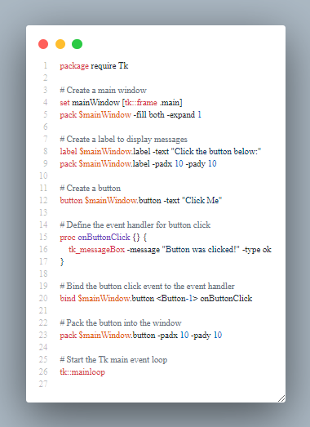
מונחה אירועים
משתמש ב even loop
ניתמך ע"י בTK באופן מובנה
שימושי לGUI
שימושי ל EMBEDED למדידות ורוטינות

Slide 26
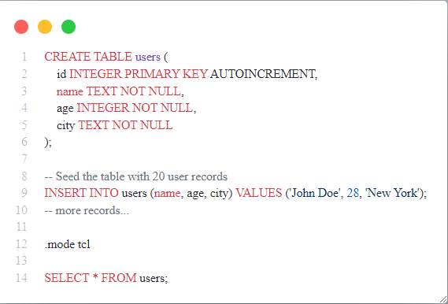
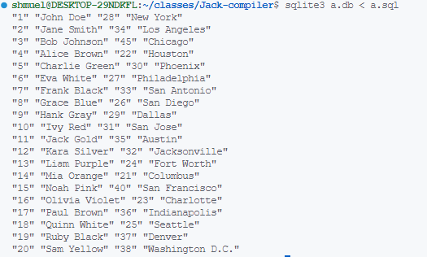
מונחה נתונים
בנוסף לאקסיומות תכנות פונקציונלי תומך בגנריות ו (validation) בזמן ריצה
מאפשר מניפולציה של מידע באופן מאוד קל
שימושי במודדים וסקריפטים
יוצרי SQLITE אהבו מאוד את השפה ויש ביניהם הרבה במשותף
.mode tcl

Slide 27
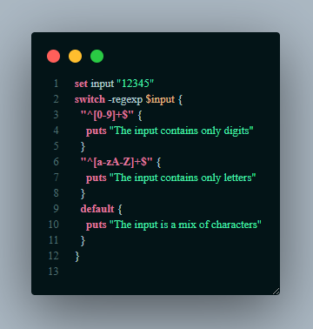
regex Switch-case

Slide 28
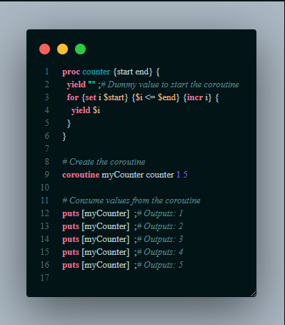
coroutines
כלי ליצירת רצפים. שימושי לחסכון בזיכרון וסנכרון תהליכונים

Slide 29
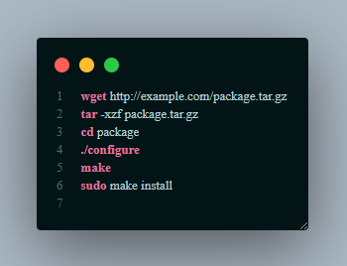
התקנת חבילות
נשתמש בפקודה - package require SomePackage 1.0
התקנה ע"י apt – sudo apt install Thread
התקנה ע"י קימפול – מסובך ומצריך חבילות DEV של שלל חבילות אחרות. (השתמשנו בשיטה זו עבור package require xml 3.2 – היה שווה את זה...)

Slide 30
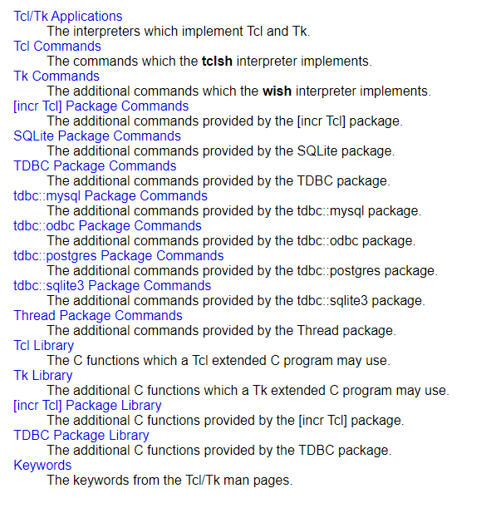
שימוש בחבילות
תהליכונים – make thread-pool
ספרית XML – make xml-example
- GNUתמיכה נהדרת מעל כל פקודות GNU
https://www.tcl-lang.org/man/tcl8.6/

Slide 31
יתרונות השפה
פשוט וקל ללמידה, קל להרצה בכמעט כל סביבה
נותנת אפשרות לפיתוח מהיר – ניתן לשימוש בשביל Prototyping או לפתרון מהיר
הimmutability של השפה מקלה על תכנות מקבילי
בעלת STD ענקית ובנוסף בעלת מספר גדול של חבילות
קוד פתוח
שפה קטנה מאוד Lightweight
תמיכה בפיצ'רים נהדרים כמו Embeddability, Event-Driven Programming, Data Driven Programing

Slide 32
חסרונות השפה
Interpreted + week types = bad performance
מספר מצומצם של מבני נתונים
חוסר הגדרת הטיפוסים מקשה על טיפול בשגיאות
שפה מיושנת - שפה שעבר זמנה
קהילה הולכת ומתדלדלת
חוסר בכלי דיבוג
תחביר "מוזר" יחסית לסטנדרט כיום

Slide 33
לסיכום
Tcl (Tool Command Language) היא שפה פשוטה ללמידה ולשימוש, המאפשרת פיתוח מהיר של סקריפטים ואפליקציות. היתרונות כוללים סינטקס פשוט, שילוב קל עם C ו-C++, עיבוד מחרוזות חזק ותמיכה בפיתוח מונחה אירועים עם Tk ליצירת ממשקי משתמש גרפיים. החסרונות כוללים ביצועים איטיים יחסית, מבנה נתונים בסיסי ותמיכה פחותה בקהילה. Tcl מציעה מערכת ניהול חבילות להרחבות, והשימושים הנפוצים כוללים אוטומציה, בדיקות תוכנה, פרוטוטייפינג מהיר ותכנות ממשקי משתמש גרפיים. היא מתאימה במיוחד לאפליקציות משובצות ולמערכות הדורשות גמישות רבה.

Slide 34
Thank you
Any Questions?

